Slide 1
formalnie:
Jednokierunkowe sieci neuronowe i dane (z ominięciem efektu GIGO)...
Dorota Cendrowska
nieformalnie:
Widzieć to co jest, a nie to co chcemy zobaczyć...

Slide 2
Plan wykładu
sieci jednokierunkowe, jednowarstwowe:
  budowa
  metoda uczenia
  zastosowanie
kodowanie wyjścia:
  „1 na 1”
  binarne
typy danych:
  konsekwencje z tego wynikające
  „konwersja” typów danych
  wstępna obróbka danych

Slide 3

Neuron (perceptron) i klasyfikacja
zdolność do uogólniania (?)

Slide 4
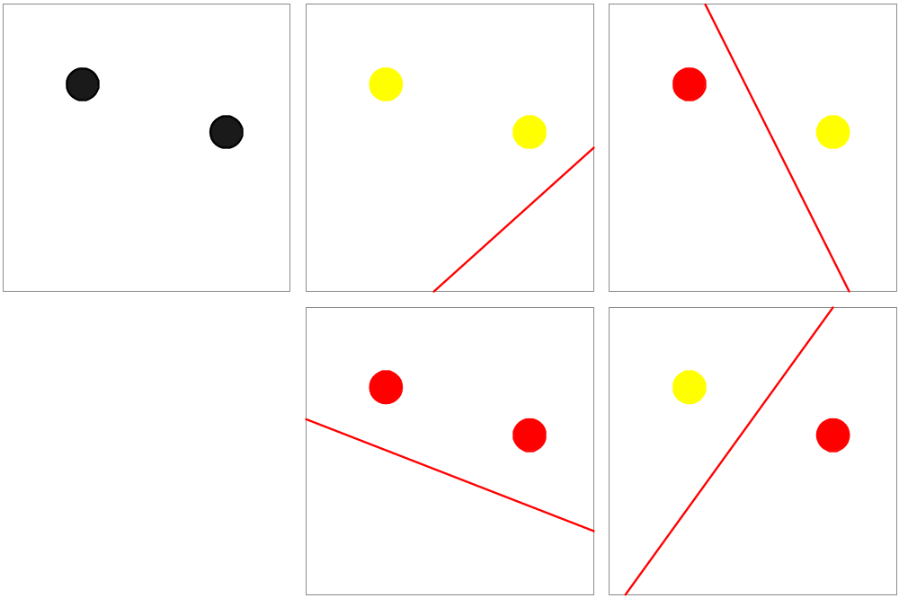
Neuron (perceptron) i klasyfikacja
zdolność do uogólniania (?)

Slide 5
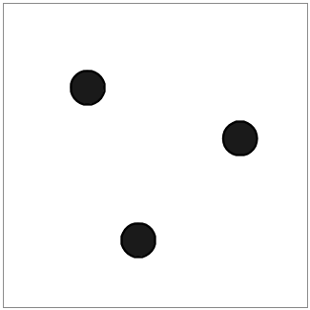
Neuron (perceptron) i klasyfikacja
zdolność do uogólniania (?)

Slide 6
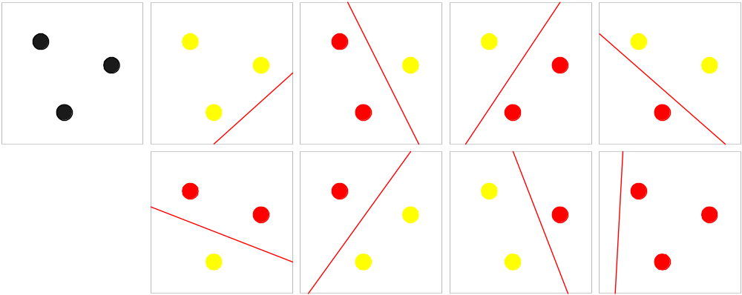
Neuron (perceptron) i klasyfikacja
zdolność do uogólniania (?)

Slide 7
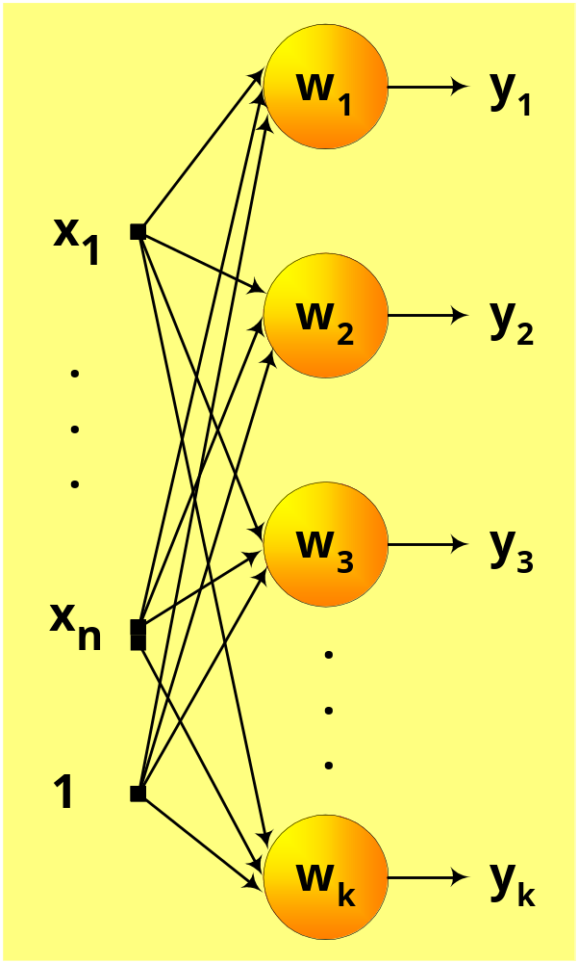


sieć jednowarstwowa
wejście:
warstwa przetwarzająca
wyjście:

Slide 8
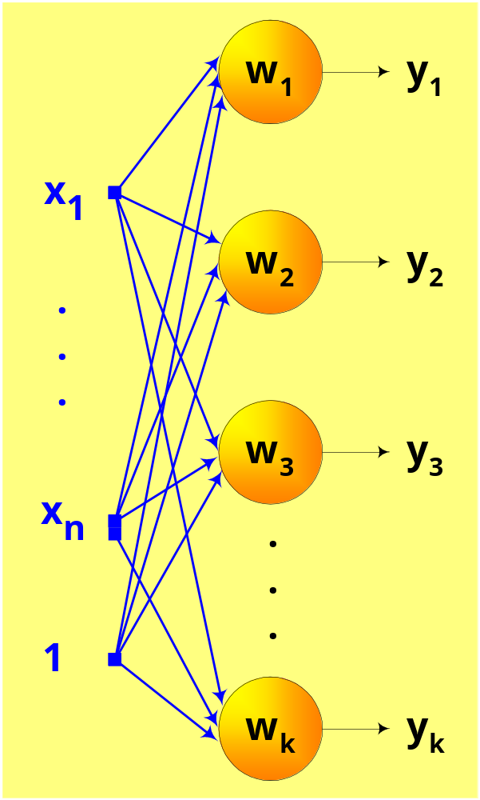
Przetwarzanie...
wejście:
warstwa przetwarzająca
wyjście:

Slide 9
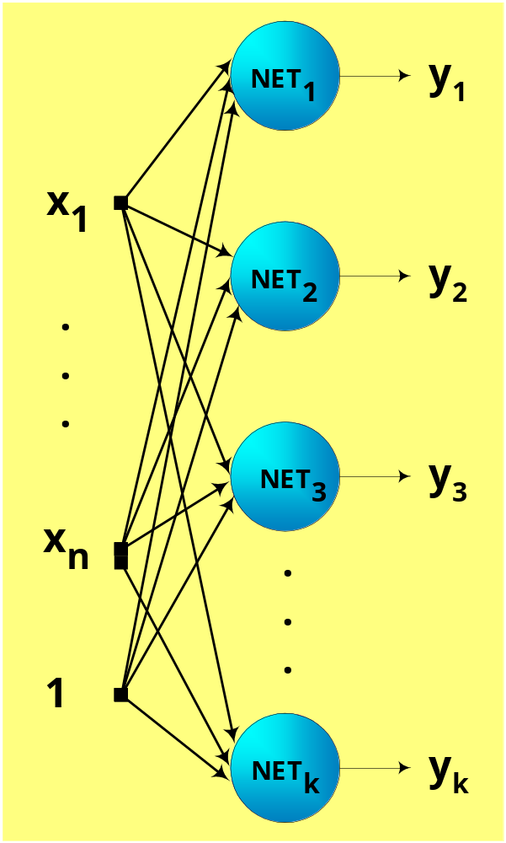
Przetwarzanie...
wejście:
warstwa przetwarzająca
wyjście:

Slide 10
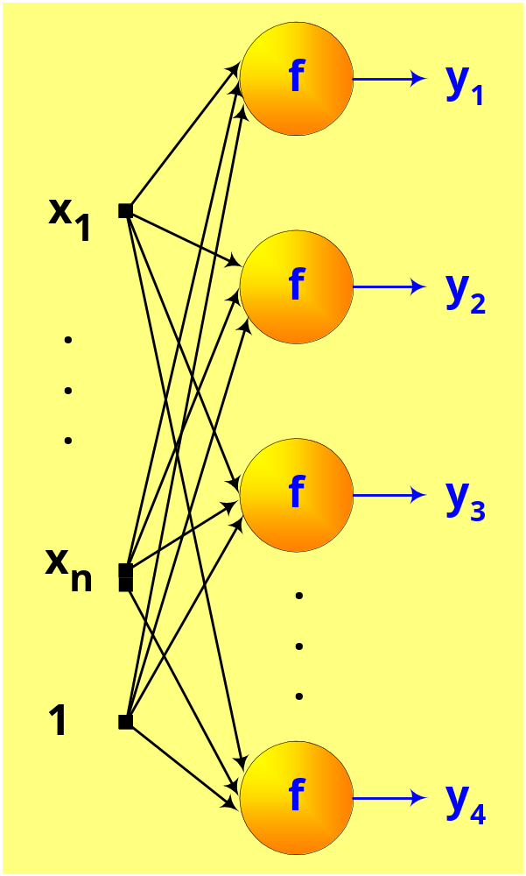
Przetwarzanie...
wejście:
warstwa przetwarzająca
wyjście:

Slide 11


Uczenie (I)
wzorzec uczący:
zbiór uczący:

Slide 12
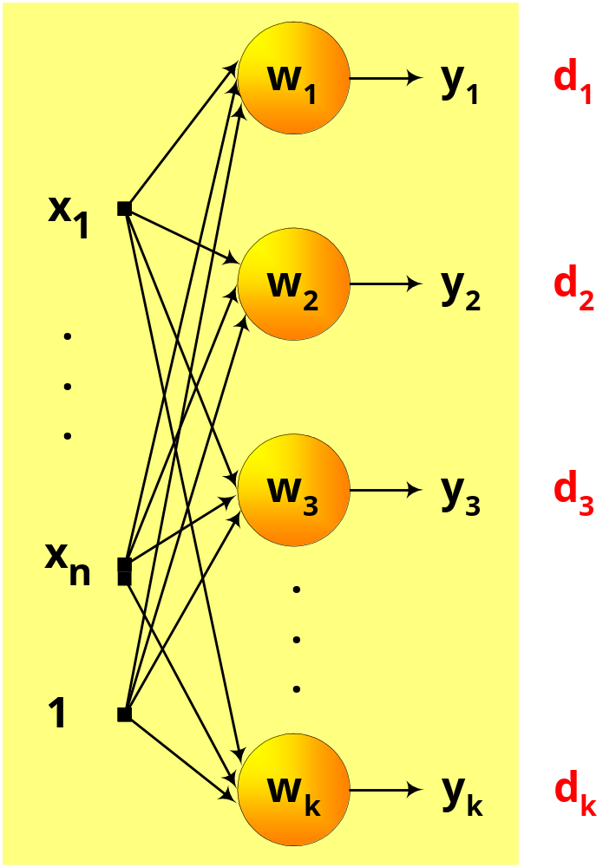


Uczenie (II)
wzorzec uczący:
otrzymane wyjście:
korekta wag:
?

Slide 13
Jak?
korekta wag:
?

Slide 14
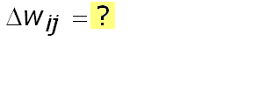
Jak?
korekta wag:

Slide 15
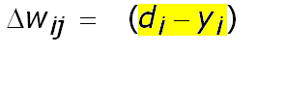
Jak?
korekta wag:

Slide 16
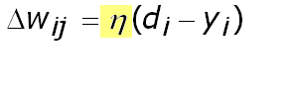
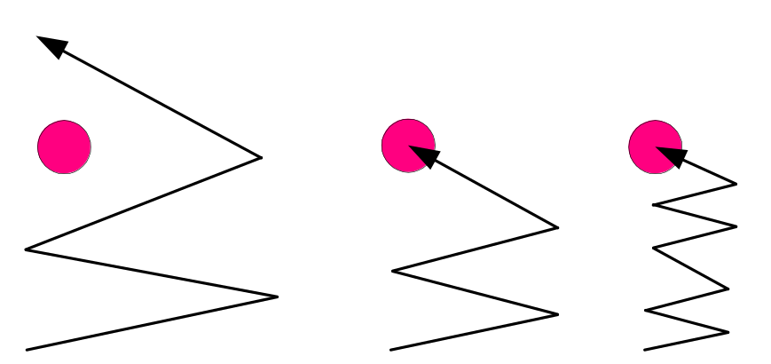
Jak?
korekta wag:
η =1
η =0,5
η =0,2

Slide 17
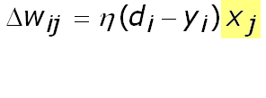
Jak?
korekta wag:

Slide 18
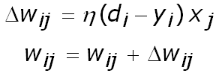
Jak?
korekta wag:

Slide 19

Uczenie
wzorzec uczący:
otrzymane wyjście:
korekta wag*:
* metoda perceptronowa lub metoda delty

Slide 20
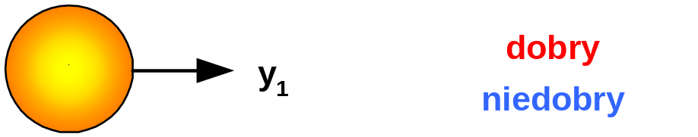
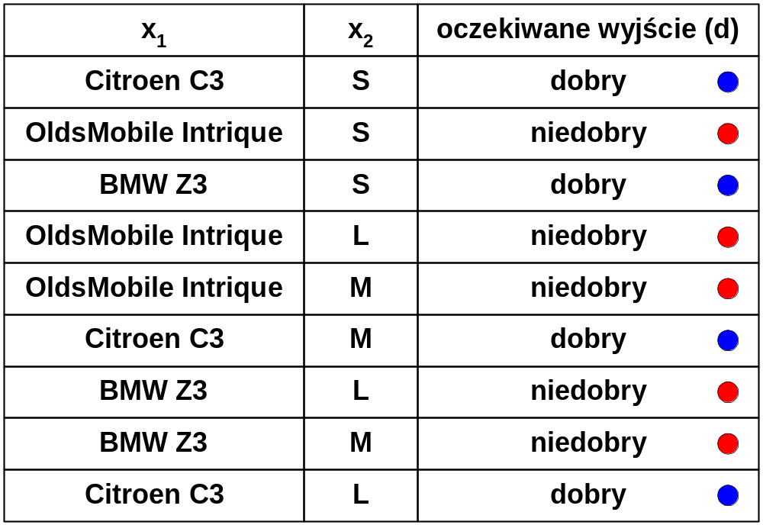
kodowanie wyjścia w sieci jednowarstwowej
?

Slide 21
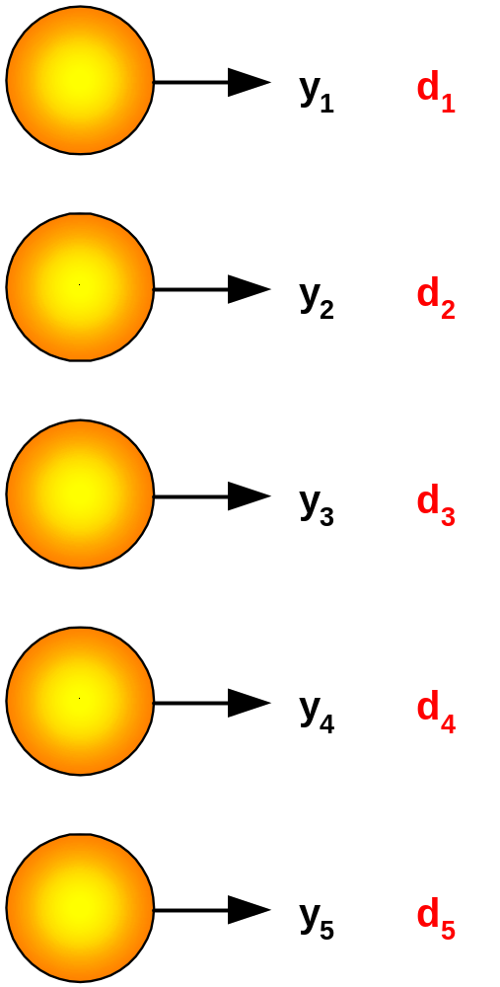
kodowanie wyjścia w sieci jednowarstwowej

Slide 22
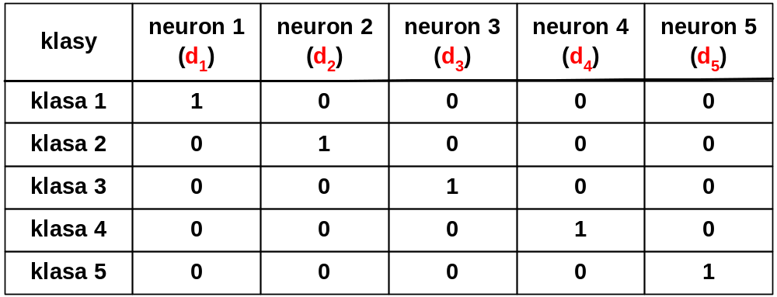
kodowanie wyjścia w sieci jednowarstwowej
kodowanie „jeden na jeden”

Slide 23
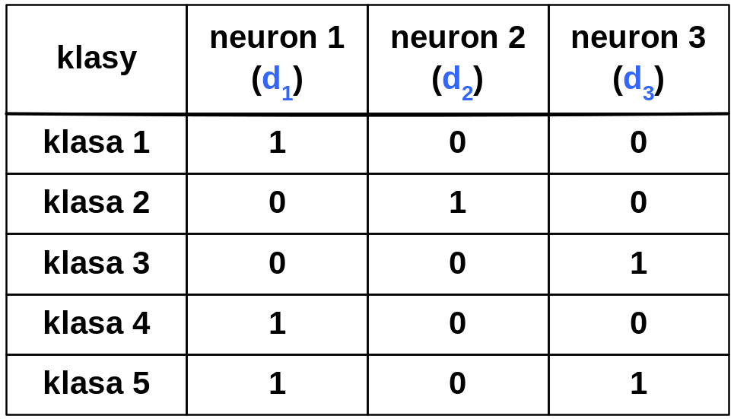
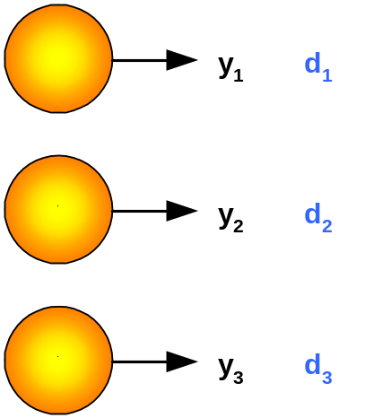
kodowanie wyjścia w sieci jednowarstwowej
kodowanie „binarne”

Slide 24
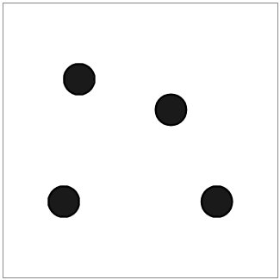
Sieć jednowarstwowa… i klasyfikacja
zdolność do uogólniania (?)
?

Slide 25
Typy danych a typy informacji...
informacja ilościowa
informacja jakościowa

Slide 26
Typy danych a typy informacji...
informacja ilościowa (numeryczna):
  dyskretna:
    dochód w zł, rozmiar buta, wzrost
  ciągła:
    temperatura powietrza, waga ciała
informacja jakościowa (kategoryczna):
  porządkowa:
    wykształcenie, stopień opanowania języka obcego
  symboliczna:
    płeć, stan cywilny

Slide 27
Typy danych a typy informacji...
informacja ilościowa (numeryczna):
  dyskretna:
    dochód w zł, rozmiar buta, wzrost
  ciągła:
    temperatura powietrza, waga ciała
informacja jakościowa (kategoryczna):
  porządkowa:
    wykształcenie, stopień opanowania języka obcego
  symboliczna:
    płeć, stan cywilny
==
>,<
+, -
*, /
==
>,<
==

Slide 28
Typy danych a typy informacji...
informacja ilościowa (numeryczna):
  dyskretna
  ciągła
informacja jakościowa (kategoryczna):
  symboliczna
  porządkowa
stary
ceglany
15°C
pomarańczowy
288,15°K
dorosły
59°F
21
[0, 60, 100,0]
zimno
22
[255, 102, 0]
ciepło
młody

Slide 29
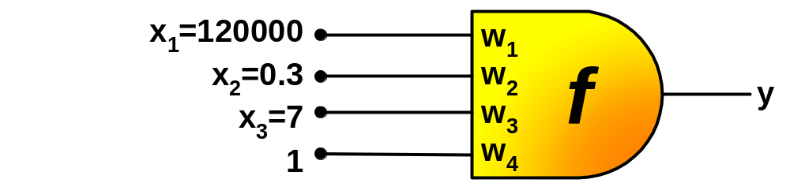
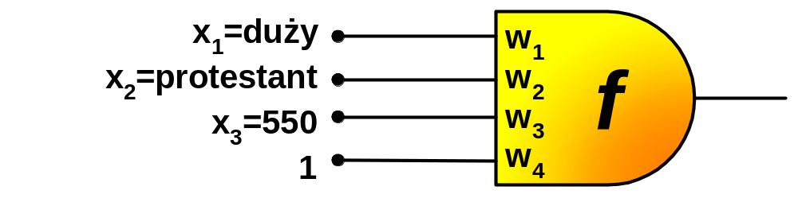
Przetwarzanie danych przez sieci neuronowe
informacja ilościowa (numeryczna):
  dyskretna
  ciągła
informacja jakościowa (kategoryczna):
  symboliczna
  porządkowa
?

Slide 30
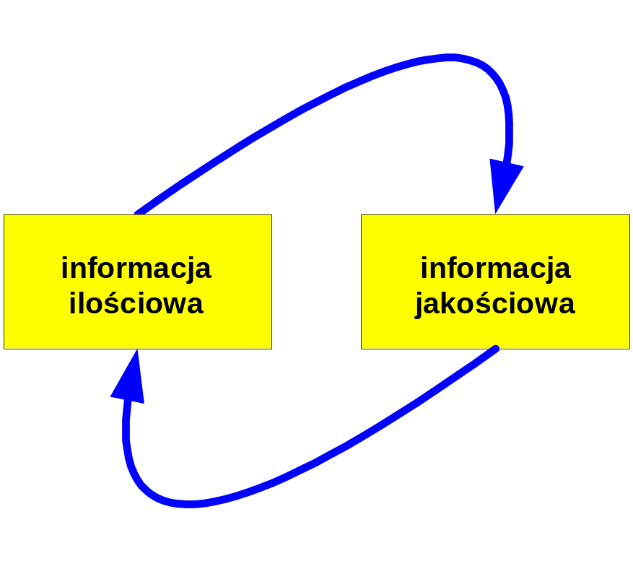
Konwersje

Slide 31
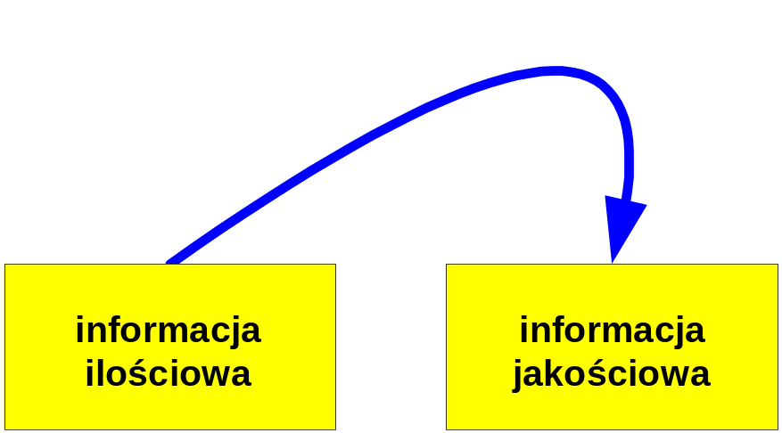
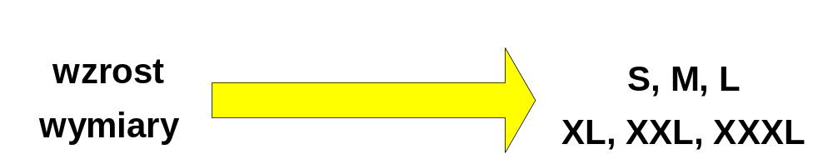
Konwersja na informację jakościową

Slide 32
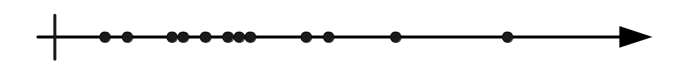
Konwersja na informację jakościową

Slide 33
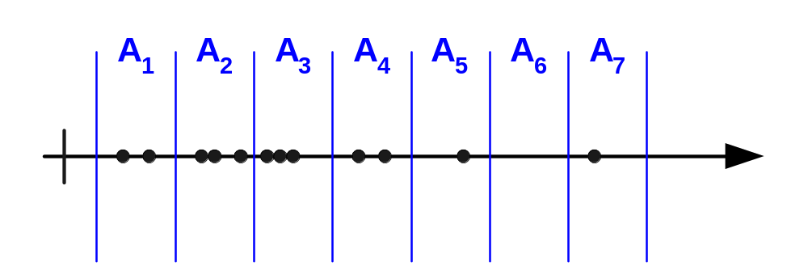
Konwersja na informację jakościową
technika „równych przedziałów”:

Slide 34
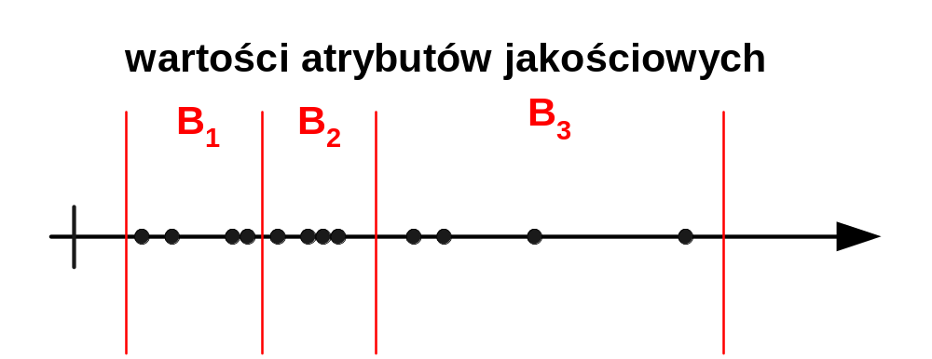
Konwersja na informację jakościową
technika „równych przedziałów”:
technika „równoliczności”:

Slide 35
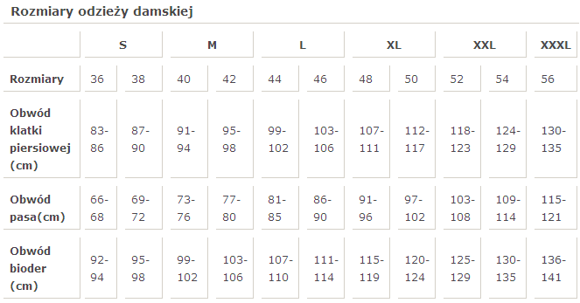
Konwersja na informację jakościową

Slide 36
Konwersja na informację jakościową

Slide 37
Konwersja na informację jakościową

Slide 38
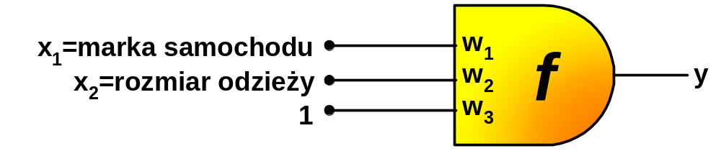
Konwersje

Slide 39
Konwersja na informację ilościową
?

Slide 40
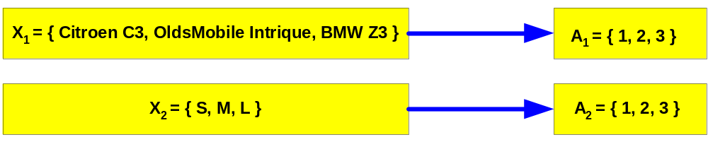
Konwersja na informację ilościową

Slide 41
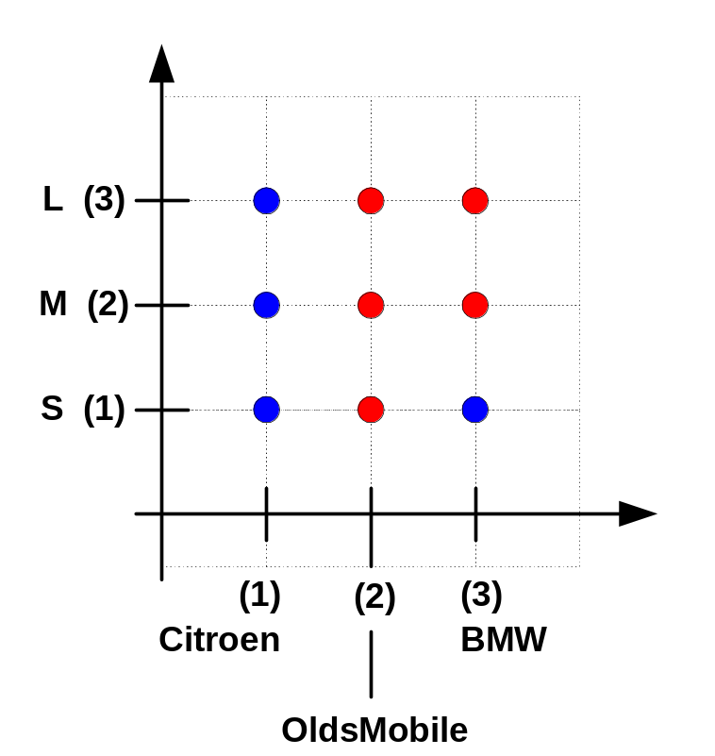
Konwersja na informację ilościową

Slide 42
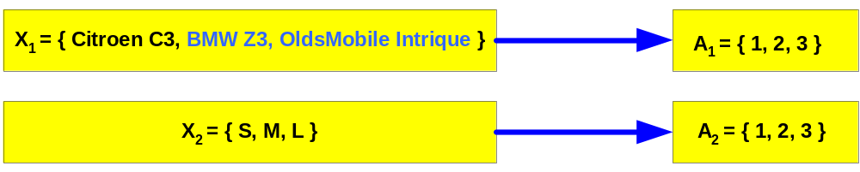
Konwersja na informację ilościową

Slide 43
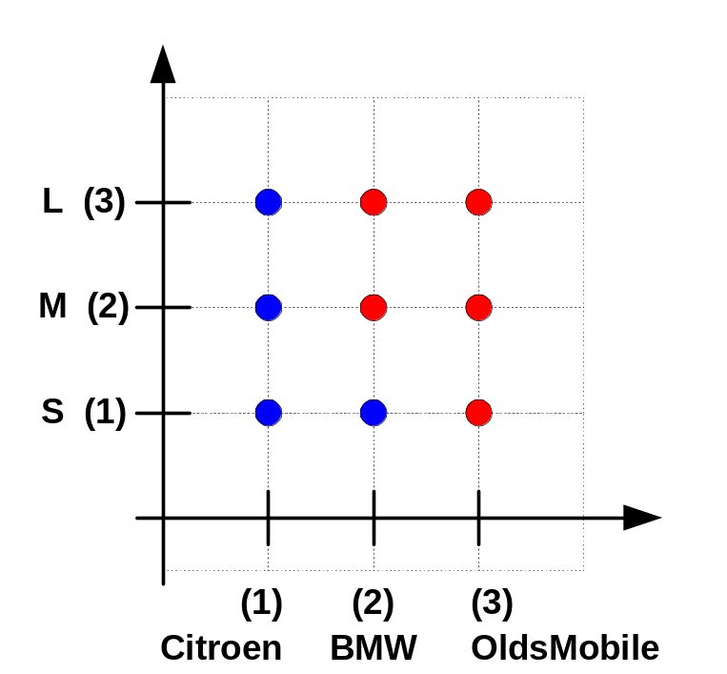
Konwersja na informację ilościową

Slide 44
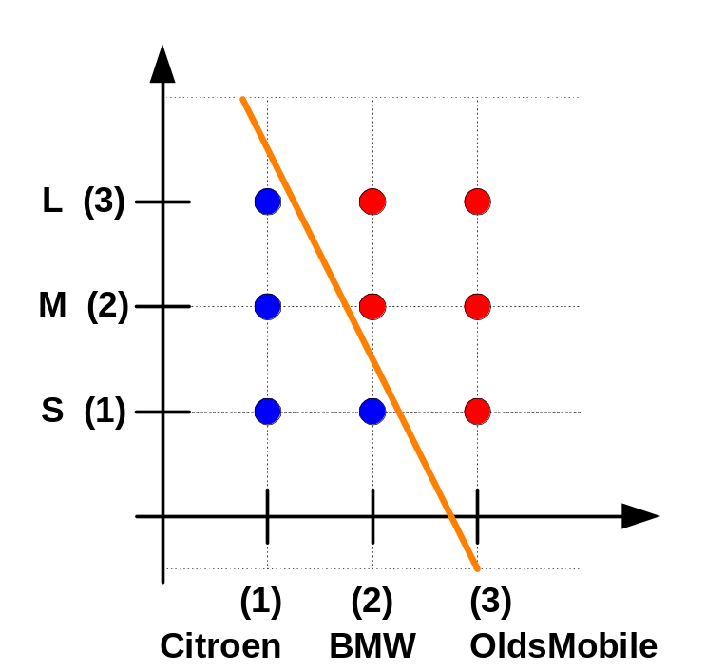
Konwersja na informację ilościową

Slide 45
Co mówią a czego nie pojedyncze mierniki
lokalizacja A:
  temperatura w lecie 16,5–20˚C
lokalizacja B:
  temperatura w czerwcu 21,4˚C
?

Slide 46
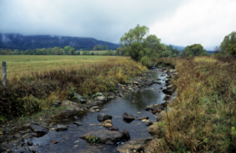
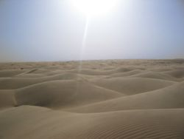
Co mówią a czego nie pojedyncze mierniki
lokalizacja A:
  średnia temperatura w lecie 16,5–20˚C
lokalizacja B:
  średnia temperatura w czerwcu 21,4˚C

Slide 47
Siła kilku prostych mierników
Polska:
  średnia temperatura w lecie 16,5–20˚C
  średnia temperatura w roku 7–8˚C
  (poza obszarami górskimi)
Zachodnia Sahara:
  średnia temperatura w czerwcu 21,4˚C
  średnia temperatura w roku 20,3˚C
  minimalna temperatura: prawie 0˚C
  maksymalna średnia temperatura dobowa: 57˚C

Slide 48
Średnio czyli jak?
Człowiek A:
  6000 zł
  2000 zł
Istota B:
  3000 zł
  2000 zł

Slide 49
Średnio czyli jak?
Człowiek A:
  6000 zł
  2000 zł
Istota B:
  3000 zł
  2000 zł
średnio zarobił 4000 zł
średnio zarobiła 2500 zł

Slide 50
Średnio czyli jak?
Człowiek A:
  6000 zł
  2000 zł
Istota B:
  3000 zł
  2000 zł
Kim chciał(a)byś być?
Którą pracę byś rzucił(a)?
średnio zarobił 4000 zł
średnio zarobiła 2500 zł

Slide 51
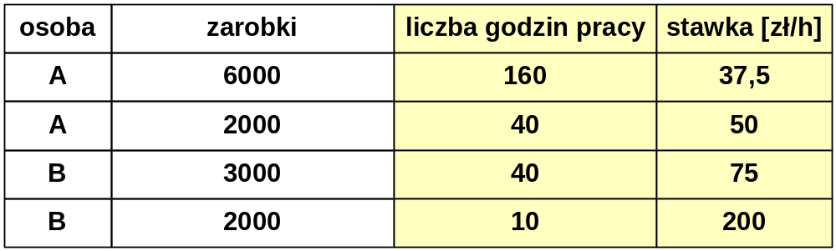
Średnio czyli jak?
Ile wynosi średnia stawka za godzinę?

Slide 52
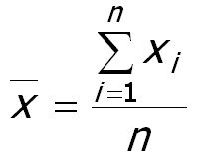
Średnio czyli jak?
Ile wynosi średnia stawka za godzinę?
średnia arytmetyczna:
stawka_{A}= 43,75
stawka_{B}= 137,5
?

Slide 53
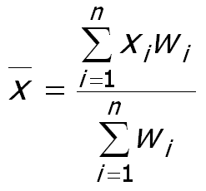
Średnio czyli jak?
Ile wynosi średnia stawka za godzinę?
średnia arytmetyczna:
średnia ważona:

Slide 54
Średnio czyli jak?
Człowiek A:
  6000 zł
  2000 zł
Istota B:
  3000 zł
  2000 zł
Tylko co robić z pozostałym czasem? :)
średnio zarobił 4000 zł
średnia stawka: 40 zł
średnio zarobił 2500 zł
średnia stawka: 100 zł

Slide 55
Mierniki pozycyjne
Mediana — element środkowy:
średnia=17,22
1, 2, 4, 5, 6, 7, 10, 20, 100 M=6

Slide 56
Mierniki pozycyjne
Mediana — element środkowy:
średnia=17,22
1, 2, 4, 5, 6, 7, 10, 20, 100 M=6
1, 2, 4, 5, 6, 7, 10, 20 M=5,5
średnia=6,88

Slide 57
Mierniki pozycyjne
Mediana — element środkowy:
Kwartyl Q₁:
1, 2, 4, 5, 6, 7, 10, 20, 100 M=6
1, 2, 4, 5, 6, 7, 10, 20 M=5,5
1, 2, 4, 5, 6, 7, 10, 20, 100 Q₁=4
1, 2, 4, 5, 6, 7, 10, 20 Q₁=3

Slide 58
Mierniki pozycyjne
Mediana — element środkowy:
Kwartyl Q₁:
Kwartyl Q₃:
1, 2, 4, 5, 6, 7, 10, 20, 100 M=6
1, 2, 4, 5, 6, 7, 10, 20 M=5,5
1, 2, 4, 5, 6, 7, 10, 20, 100 Q₁=4
1, 2, 4, 5, 6, 7, 10, 20 Q₁=3
1, 2, 4, 5, 6, 7, 10, 20, 100 Q₃=10
1, 2, 4, 5, 6, 7, 10, 20 Q₃=8,5

Slide 59
Mierniki pozycyjne
Mediana — element środkowy:
Kwartyl Q₁:
Kwartyl Q₃:
rozstęp kwartylowy IQR: Q₃–Q₁
1, 2, 4, 5, 6, 7, 10, 20, 100 M=6
1, 2, 4, 5, 6, 7, 10, 20 M=5,5
1, 2, 4, 5, 6, 7, 10, 20, 100 Q₁=4
1, 2, 4, 5, 6, 7, 10, 20 Q₁=3
1, 2, 4, 5, 6, 7, 10, 20, 100 Q₃=10
1, 2, 4, 5, 6, 7, 10, 20 Q₃=8,5
IQR=6
IQR=5,5

Slide 60
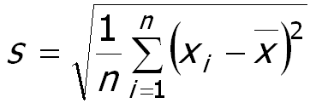
Wszyscy nie są tacy sami, czyli o odchyleniach
Odchylenie standardowe:

Slide 61
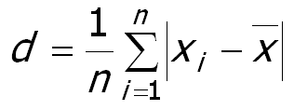
Wszyscy nie są tacy sami, czyli o odchyleniach
Odchylenie standardowe:
Odchylenie przeciętne:

Slide 62
Po co proste mierniki?
wstępna obróbka danych (?):

Slide 63
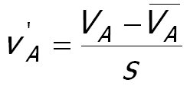
Po co proste mierniki?
wstępna obróbka danych:
  standaryzacja („wybielanie”):

Slide 64
Po co proste mierniki?
wstępna obróbka danych:
  standaryzacja („wybielanie”):
  analiza składowych głównych

Slide 65
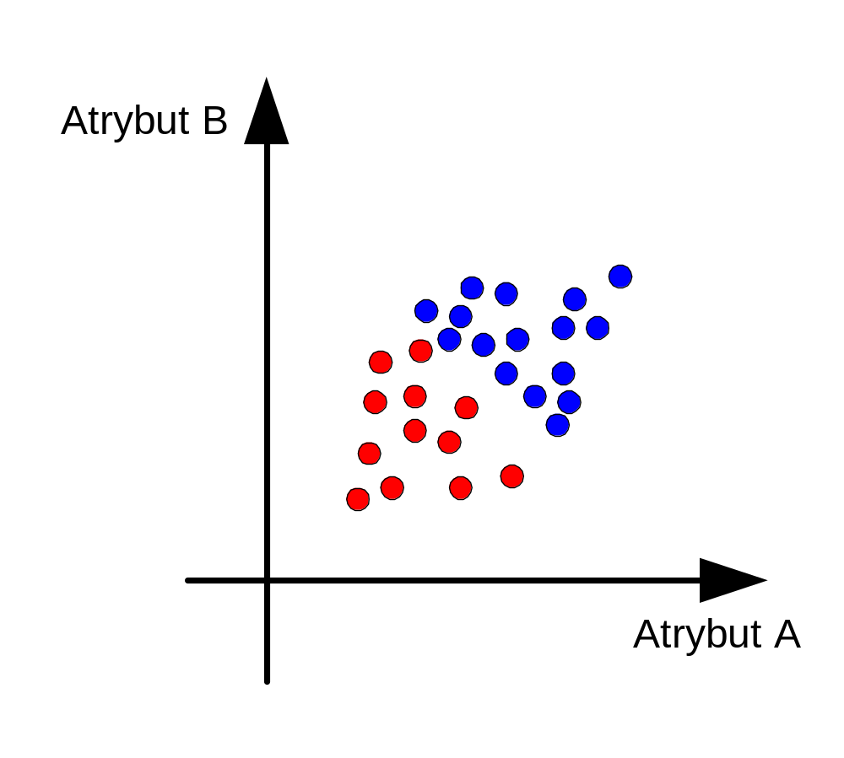
Analiza składowych głównych (ilustracja)

Slide 66
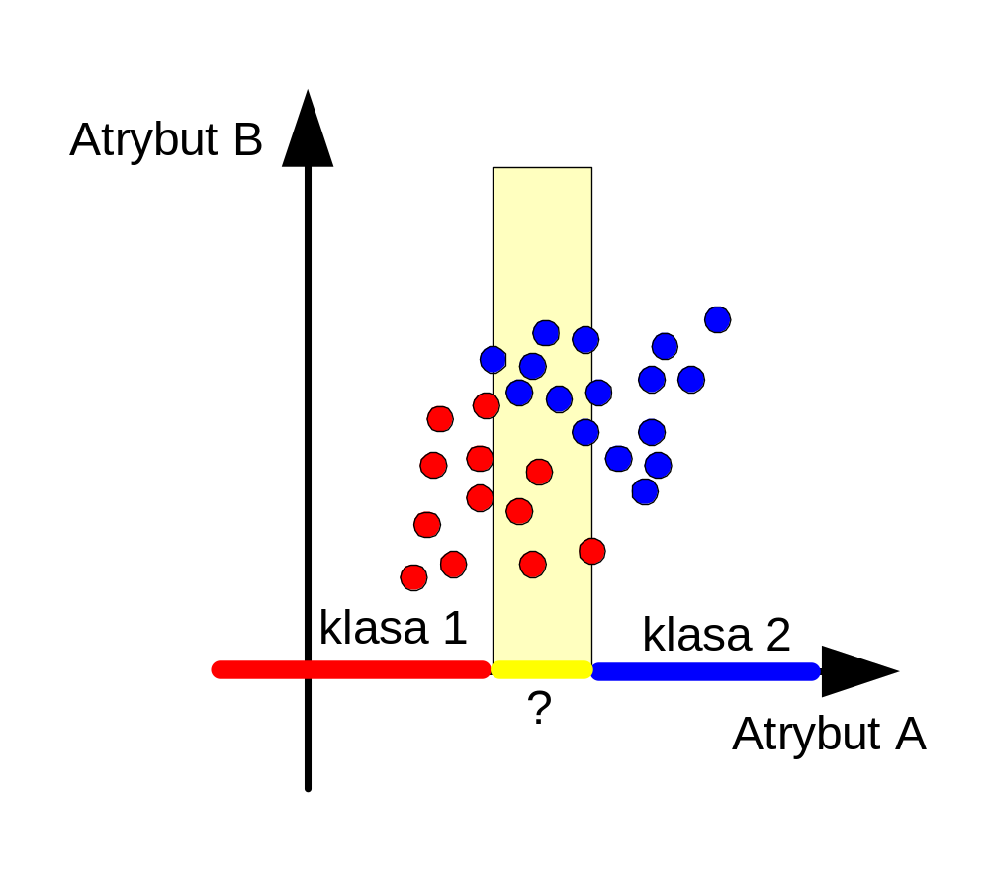
Analiza składowych głównych (ilustracja)

Slide 67
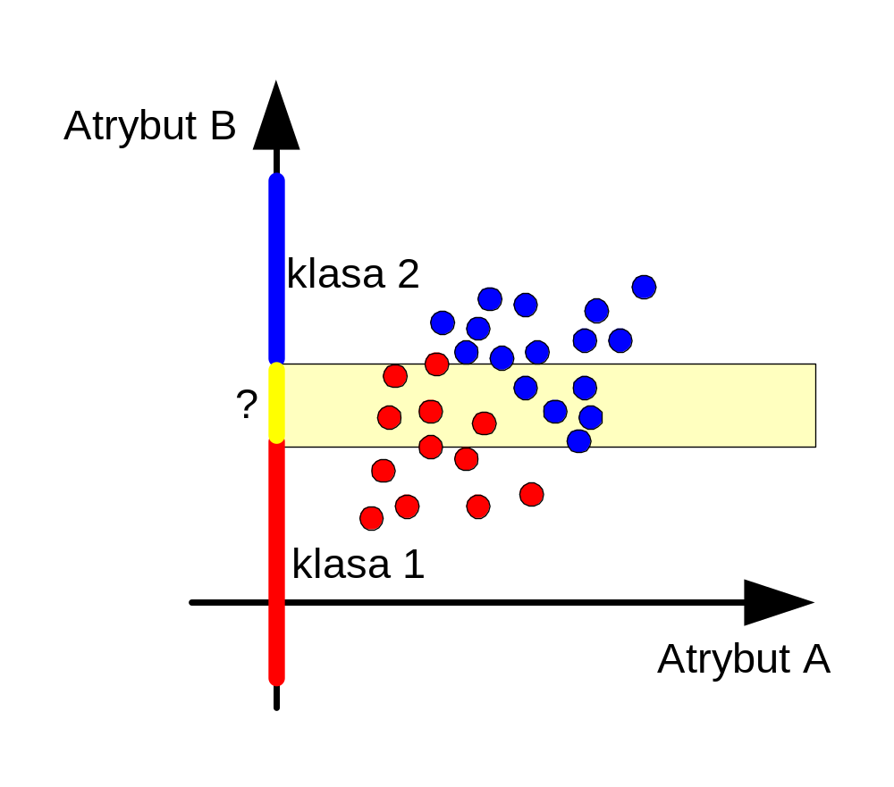
Analiza składowych głównych (ilustracja)

Slide 68
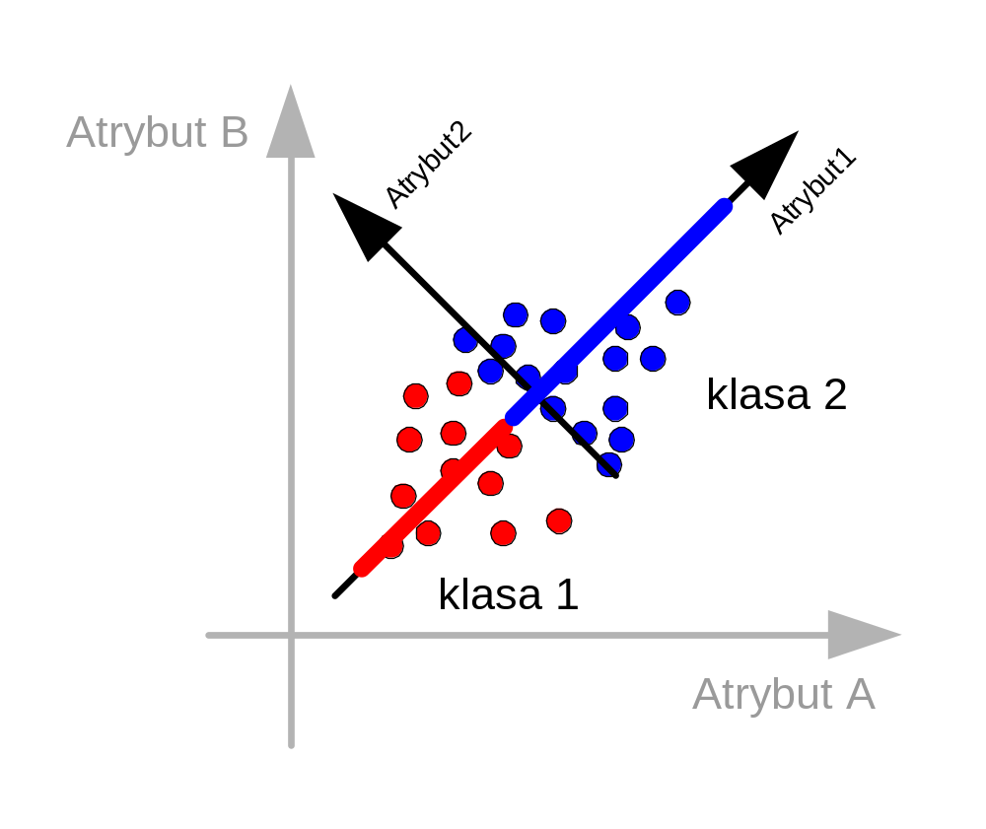
Analiza składowych głównych (ilustracja)

Slide 69

Totolotek...
Kto gra?
Kto podpuszcza?
Kto w co wierzy w kategorii „gier”?

Slide 70
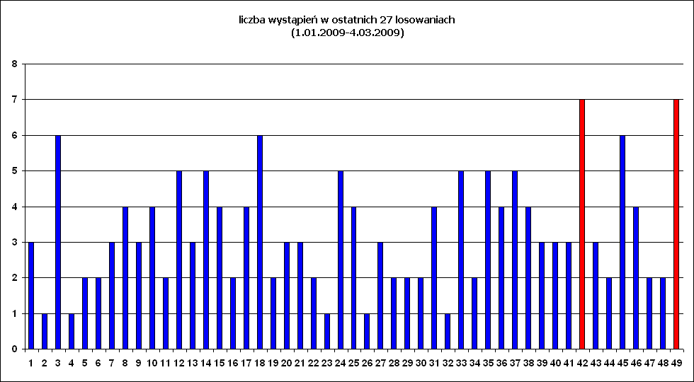
Histogram... optymisty
liczba wystąpień w zbiorze
wszystkie możliwe wartości

Slide 71
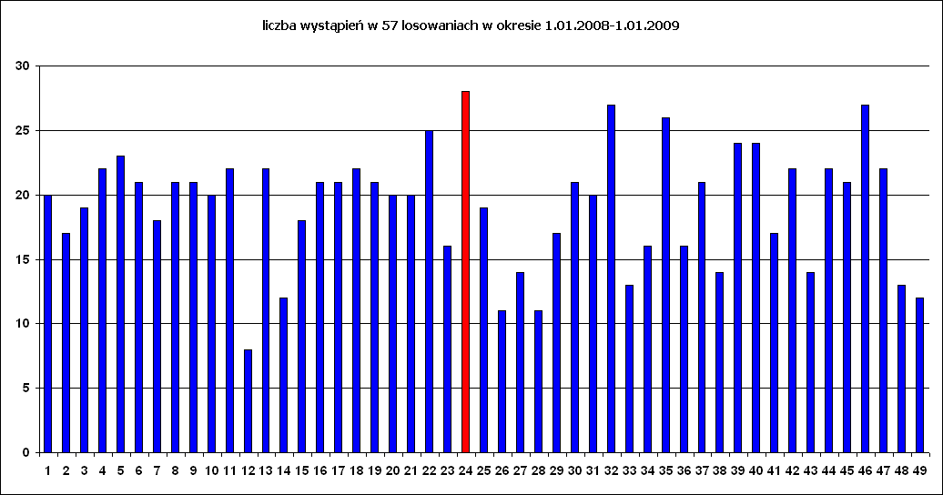
Histogram... umiarkowanego optymisty

Slide 72

Co można wykryć przy użyciu histogramu?
zbiór: Pima Indians Diabetes Database

Slide 73

Wykresy pudełkowe

Slide 74

Wykresy pudełkowe

Slide 75

jak zwykle, zamiast zakończenia...
filozoficznie:
— Wie pani — powiedział do pani Bird, gdy przyszła do jadalni, by sprawdzić,
czy już zjadł grzankę z marmoladą —
nigdy dotąd nie zrobiłem wszystkiego,
bo gdybym zrobił, to nie czekałyby mnie już żadne niespodzianki.
fragment okładki i książki pt. „Paddington daje sobie radę”
(autor: Michael Bond)

